Slide 1



Introducción a la visión artificial
La visión artificial es una disciplina de la inteligencia artificial y la informática que permite interpretar y comprender el contenido visual del mundo. Esta tecnología utiliza cámaras, algoritmos de procesamiento de imágenes y aprendizaje automático para captar, analizar y procesar imágenes y videos de forma similar a como lo hace el ojo humano.
by Juan Stella

Slide 2
Procesamiento de imágenes
Adquisición de imágenes
Pre-Procesamiento de imágenes
Extracción de características
Técnicas para adquirir las imágenes con calidad y sin imperfecciones, como objetos extraños
Identificación de patrones, bordes, momentos, formas y texturas.
Dejar la imagen en condiciones para la extracción de características.

Slide 3

Adquisición de imágenes
El primer paso es tomar las imágenes, las cuales son tomadas en un entorno con buena iluminación y un fondo adecuado. Luego, se hace una sanitización de las imágenes, esto es por ejemplo recortar bordes que no pertenezcan al fondo u objeto en sí.
Con éstas imágenes ya sanitizadas formamos nuestra base de datos, y podemos pasar a la siguiente etapa.

Slide 4
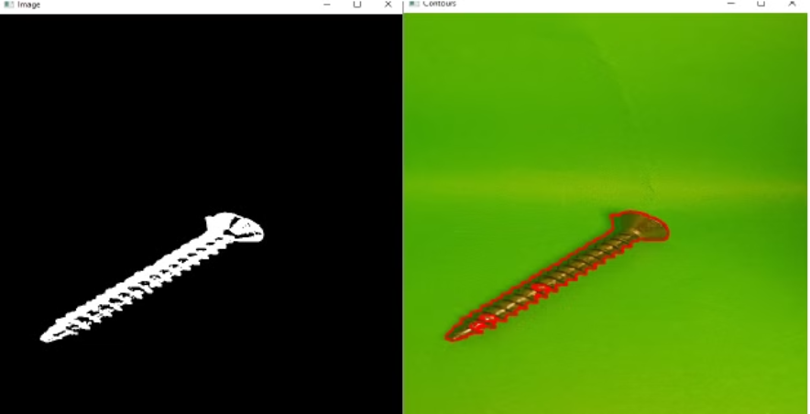
Pre-Procesamiento de imágenes
En la etapa de pre-procesamiento de imágenes, es necesario aplicar diferentes técnicas para mejorar la calidad y preparar la imagen para la extracción de características:
a. Ajustar el tamaño de la imagen f. Binarización
b. Pasar a escala de grises g. Detección de bordes
c. Contrastar e. Eliminar ruido
d. Histogramas

Slide 5
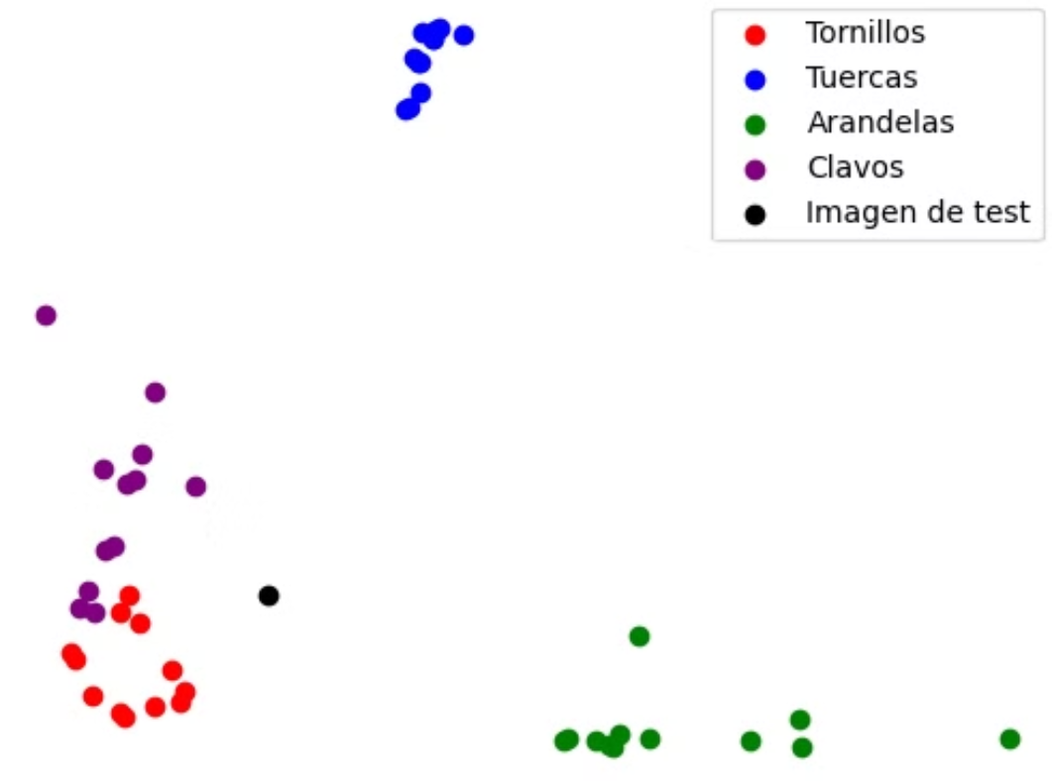
Extracción de características
Se calculan distintas características que nos ayuden a identificar la imagen analizada. Idealmente, estas características están diferenciadas de una clase a otra.
Circularidad: Podemos calcular con cuántos vértices se puede aproximar el contorno de la imagen. De ésta manera, cada clase tendrá un aproximado de vértices con la cuál se puede representar.
Momentos de HU: Los Momentos de HU son un conjunto de siete invariantes de imagen que se utilizan para describir las formas de los objetos en las imágenes. Éstos son invariantes a la traslación, rotación y escala de los objetos.

Slide 6

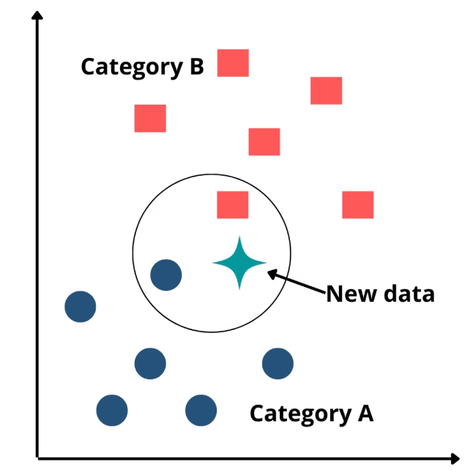
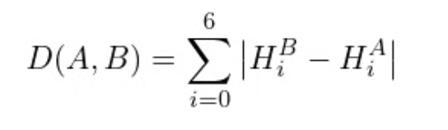
Algoritmo de los K-Vecinos Más Cercanos (KNN)
1
Clasificación de datos
Asigna una clase a un nuevo elemento en base a sus K vecinos más cercanos.
2
Aprendizaje simple
No requiere un modelo complejo, solo la distancia entre los datos.
Distancia entre los datos:

Slide 7
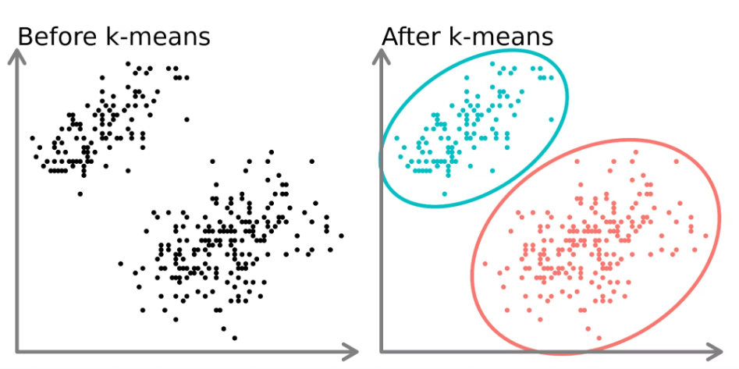
Algoritmo de K-Means
Agrupamiento de datos
Aprendizaje no supervisado
Caso particular
Divide un conjunto de datos en K grupos o clústeres.
No requiere etiquetas, los clústeres se forman automáticamente.
Aumentamos la eficiencia de éste algoritmo proporcionando como clúster inicial, el primer dato de cada clase.

Slide 8
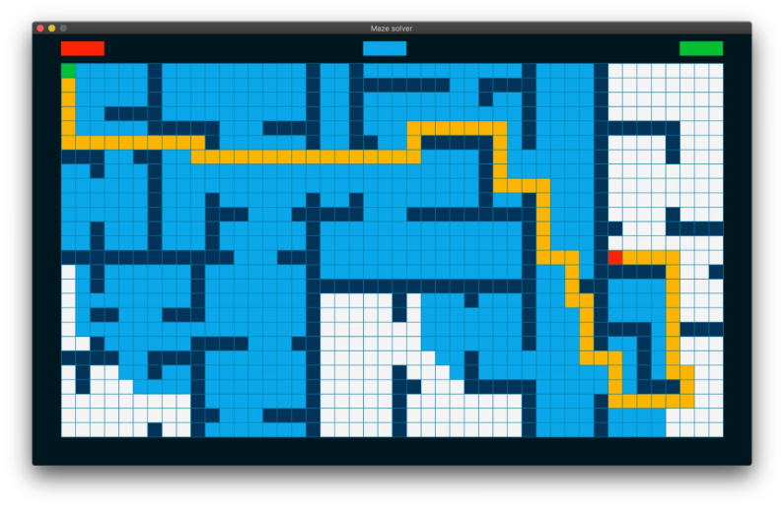
Algoritmo A*
1
Búsqueda informada
Utiliza una heurística para guiar la exploración del espacio de búsqueda.
2
Eficiencia
Encuentra la ruta más corta de manera eficiente.
3
Costos
● G(n): Representa el costo acumulado de llegar desde el nodo inicial hasta el nodo actual (n).
● H(n): Es una estimación del costo para llegar desde el nodo (n )hasta el nodo objetivo. En este caso particular se utiliza la distancia de Manhattan.
● F(n): Se define como la suma H(n) + G(n)

Slide 9


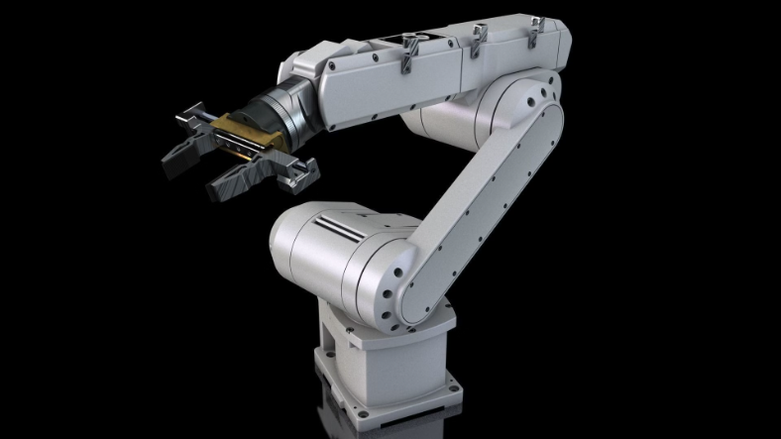
Algoritmo STRIPS
Planificación
Fast Downward
El problema de planificación involucra un estado inicial y un estado objetivo deseado, con la intención de transformarlo aplicando un conjunto de acciones ordenadas.
Es un sistema de planificación clásico que se basa en la búsqueda heurística, capaz de manejar problemas de planificación determinísticos generales. Este sistema emplea algoritmos de búsqueda como A* o Búsqueda Voraz Primero el Mejor.

Slide 10



Conclusión y próximos pasos
Toma y pre-procesamiento de imágenes
Buena detección de los distintos detalles de las imágenes. Como mejora se podría agrandar la base de datos y agregar la posibilidad de tomar las imágenes y clasificarlas en tiempo real.
Extracción de características y clasificación
Obtenemos una buena precisión a la hora de clasificar las distintas imágenes. Como mejora, se pueden agregar más características que nos separen más los datos entre clases.
A* - STRIPS
Estos algoritmos funcionan correctamente según el resultado deseado.

